Slide 1
Yuhan
Coin
Game
게임데이터분석

Slide 2
Game Description
Coin Game

Slide 3

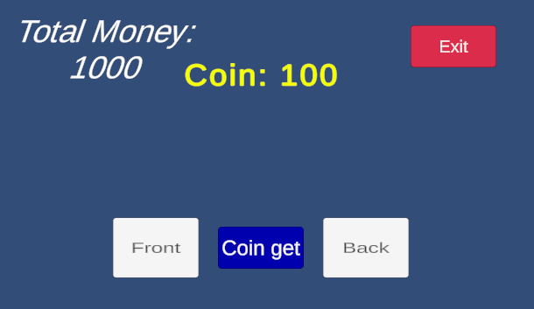
Coin Game의 설명
게임 시작 전 이름 작성
Total Money가 0원이 되면
끝나는 게임으로
Front 아니면 Back 버튼을
누르는것으로 게임이 시작됩니다.
Game Description | Data Analysis | Another Game | conclusion

Slide 4
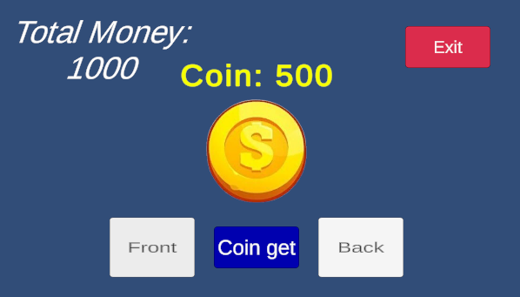
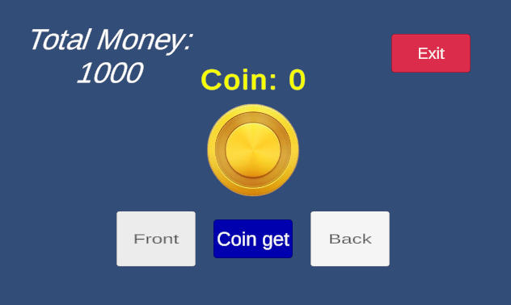
Coin Game의 설명
Front 아니면 Back 을 누르면
Coin이 쌓이게 되는데
이때 Coin get을 누르면
Total Money에 돈이 쌓이게 됩니다.
이때 코인을 맞추지 못해
Coin이 0원이 된다면
Total Money에서 500원을 지불하고
게임을 다시 플레이할 수 있게 됩니다.
Game Description | Data Analysis | Another Game | conclusion

Slide 5
Coin Game
Data Analysis

Slide 6
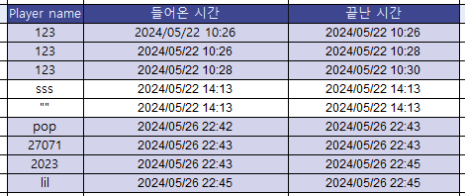
Coin Game의 이벤트 전
접속 기록
이벤트 전 게임 접속 기록
특정 날짜에
한꺼번에 많은 사람들이 플레이하고
그 후엔 플레이되지 않고,
플레이 타임이 한 게임당 1분 이내로
한명의 플레이어당 평균 3번 플레이 후 종료
Game Description | Data Analysis | Another Game | conclusion

Slide 7
문제점
사람들의 플레이타임이 매우 짧고, 특정 날에만 플레이어가 많다.
Game Description | Data Analysis | Another Game | conclusion
사람들이 게임을 더 많이 플레이했으면 좋겠다

Slide 8
목표
사람들이 게임을 더 많이 플레이했으면 좋겠다
Game Description | Data Analysis | Another Game | conclusion
게임의 선착순 이벤트 도입
Total_Money = 5000 -> 실제 돈 5000원

Slide 9
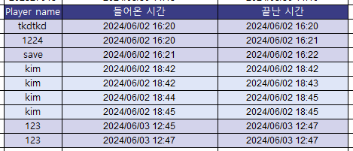
Coin Game의 이벤트 후
접속 기록
이벤트 후 게임 접속 기록
이벤트 공지 이후부터 사람들이
꾸준히 플레이하는 모습이 보였으나,
6월 2일 이후로는 플레이 기록이 없음.
플레이 타임이 한 게임당 2~3분 이내로 늘며,
한명의 플레이어당 평균 3번 플레이 후 종료
Game Description | Data Analysis | Another Game | conclusion

Slide 10
Another Game
Game Event

Slide 11
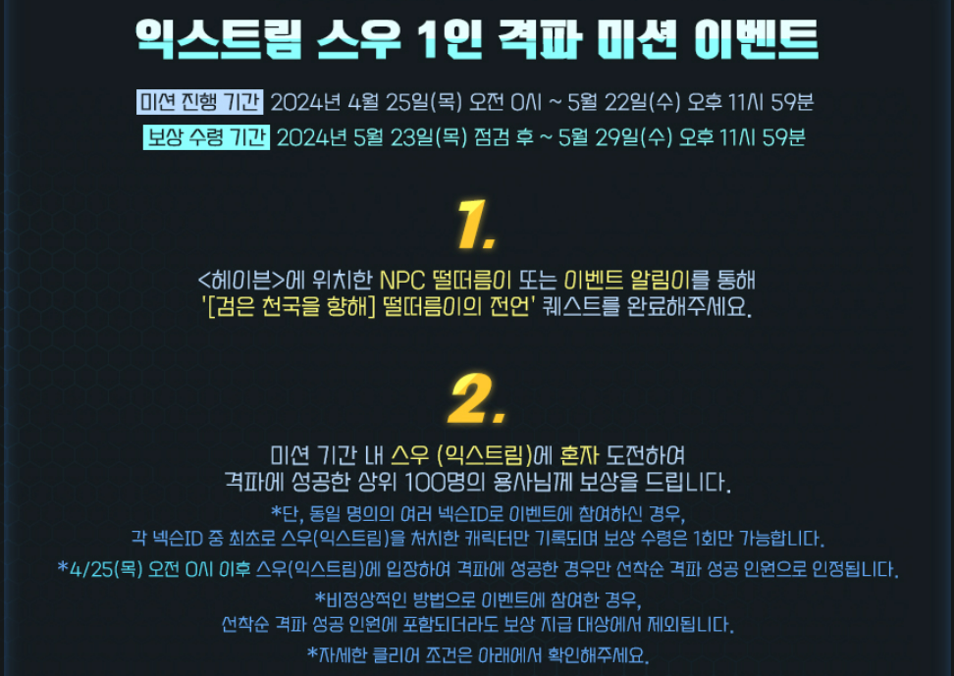
메이플 스토리
검은 천국을 향해
특정 던전 익스트림 모드에 도전 격파에 성공한 선착순 100명의 플레이어에게 보상
해당 이벤트는
이벤트를 시작한지 10분만에
마감됨.
Game Description | Data Analysis | Another Game | conclusion

Slide 12
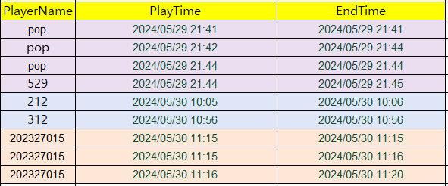
이벤트의 비교
메이플스토리
Coin Game
적은 플레이어에게 이벤트 보상 ( 2명 )
플레이어들에게 어려운 난이도
(대부분의 플레이어가 3번씩 도전 후
포기하는 상황 발생)
이벤트를 클리어한 플레이어가 없음.
많은 플레이어에게 이벤트 보상 ( 100명 )
플레이어들에게 비교적 쉬운 난이도
확실한 홍보와 설명
Game Description | Data Analysis | Another Game | conclusion

Slide 13
conclusion
Game Result

Slide 14
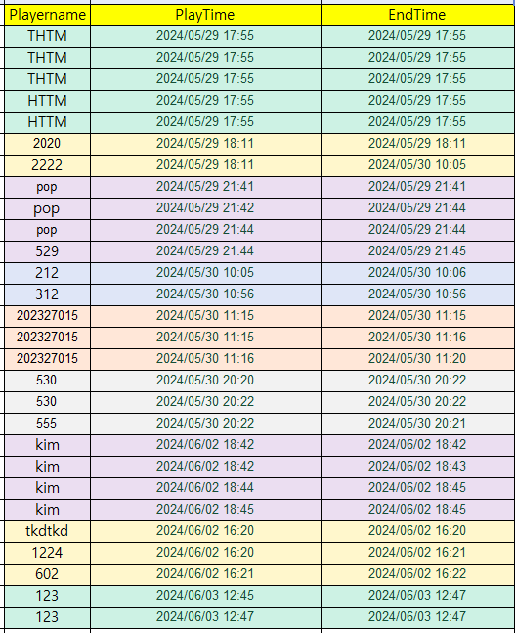
분석 결과
Coin Game
이벤트 전 게임 접속 기록
- 이벤트를 열어 게임 플레이에 목표성을 넣음
- 게임의 목표가 높아 플레이어가 게임 플레이에 어려움을 느낌.
- 다수가 평균 3번씩 플레이를 한 후 게임 포기
이벤트 후 게임 접속 기록
Game Description | Data Analysis | Another Game | conclusion
이벤트를 열기 전보다 일일 플레이어 수는 늘어났지만
오래가지 못하고 어려운 난이도에 게임 포기

